Slide 1
CHỦ ĐỀ 8: TUÂN THỦ QUY TẮT AN TOÀN GIAO THÔNG
BÀI 9:
ĐI BỘ AN TOÀN

Slide 2
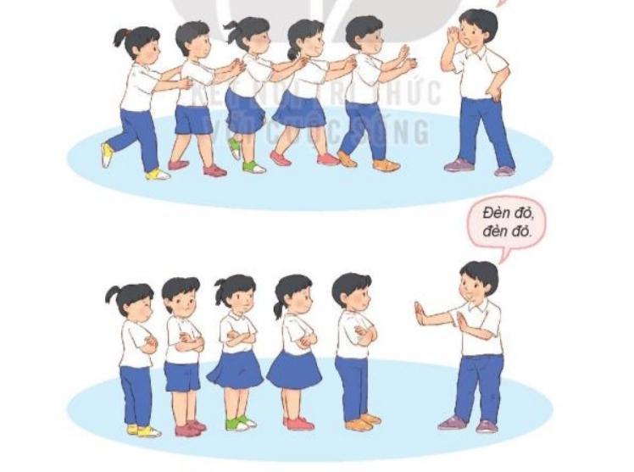
KHỞI ĐỘNG
Em cùng các bạn chơi trò “ Đi theo đèn tín hiệu giao thông”
Đèn xanh,
Đèn xanh
Đèn đỏ,
Đèn đỏ

Slide 3
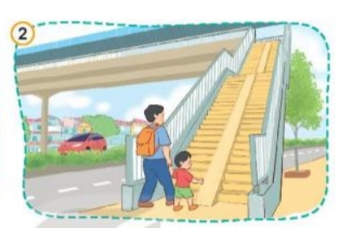
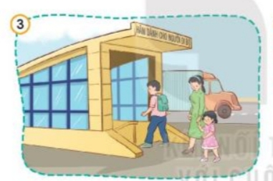
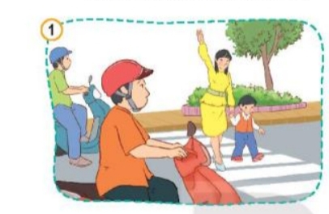
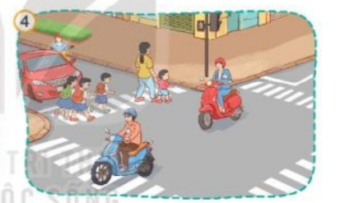
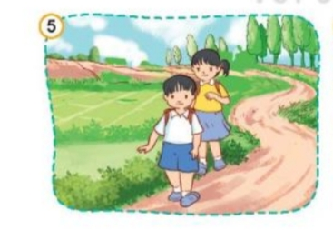
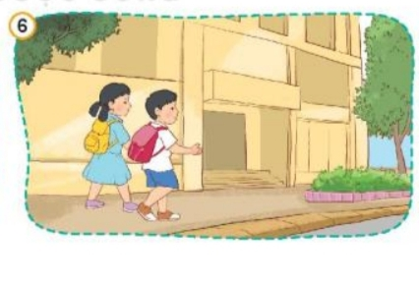
1
Tìm hiểu các quy tắc an toàn khi đi bộ
KHÁM PHÁ
Quan sát tranh và trả lời câu hỏi:
- Việc đi bộ của các bạn đã đảm bảo an toàn chưa? Vì sao?
- Khi đi bộ, chúng ta cần tuân thủ các quy tắc an toàn nào?

Slide 4
- Việc đi bộ của các bạn đã đảm bảo an toàn chưa? Vì sao?
KÁM PHÁ
Việc đi bộ của các bạn trong các tranh tình huống đã đảm bảo an toàn cho bản thân và những người xung quanh.
- Khi đi bộ, chúng ta cần tuân thủ các quy tắc an toàn nào?
Khi đi bộ, chúng ta cần tuân thủ các quy tắc an toàn như: đi trên hè phố, lề đường; trong trường hợp đường không có hè phố, lề đường thì cần đi sát mép đường; qua đường ở ngã tư, đi vào vạch kẻ đường dành cho người đi bộ và tuân thủ đèn tín hiệu giao thông,...

Slide 5
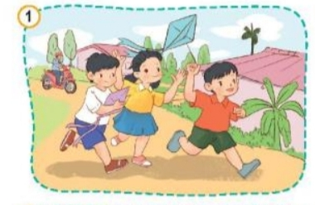
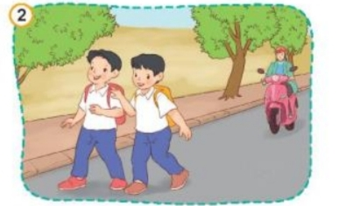
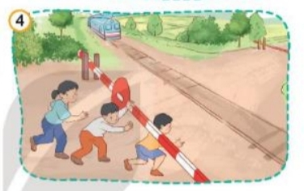
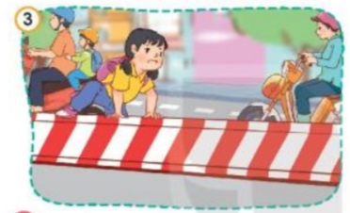
2
Tìm hiểu sự cần thiết phải tuân thủ quy tắc an toàn khi đi bộ
KHÁM PHÁ
Quan sát tranh và trả lời câu hỏi:
- Điều gì có thể xảy ra với các bạn trong bức tranh trên?
- Theo em, vì sao phải tuân thủ quy tắc giao thông đường bộ?

Slide 6
- Điều gì có thể xảy ra với các bạn trong bức tranh trên?
KÁM PHÁ
Các bạn nhỏ mải mê chơi diều có thể bị xe máy đụng phải. Có thể hai bạn sẽ bị xe máy đụng vì không đi sát vào lề đường. Bạn nhỏ sang đường bằng cách trèo qua dải phân cách rất nguy hiểm vì đường đông xe cộ và có thể bị ngã.
- Theo em, vì sao phải tuân thủ quy tắc giao thông đường bộ?
Tuân thủ quy tắc an toàn khi đi bộ là rất cần thiết nhằm đảm bảo an toàn cho chính chúng ta và những người tham gia giao thông.

Slide 7
VẬN DỤNG
+ Em hãy đi bộ trong các trường hợp nào?
Em thường đi bộ khi đến trường, sang nhà bạn chơi, đi chợ mua đồ giúp mẹ, đi đến sân bóng để đá bóng…
+ Em hãy chia sẻ với bạn trong nhóm các quy tắc an toàn mà em đã thực hiện khi đi bộ?
Những quy tắc an toàn mà em đã thực hiện khi đi bộ là: Đi bộ sát lề đường bên phải. Sử dụng cầu đi bộ hoặc hầm đi bộ để sang đường. Không dàn hàng ngang khi đi bộ…

